Slide 1

Nettverkssamarbeid som resulterte i en artikkel

Slide 2
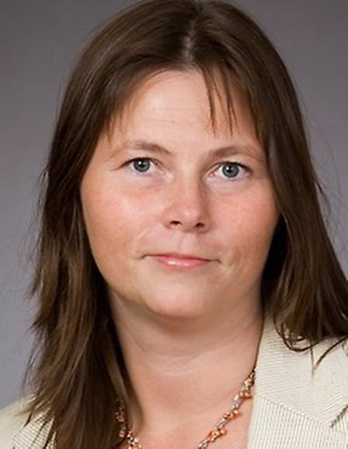
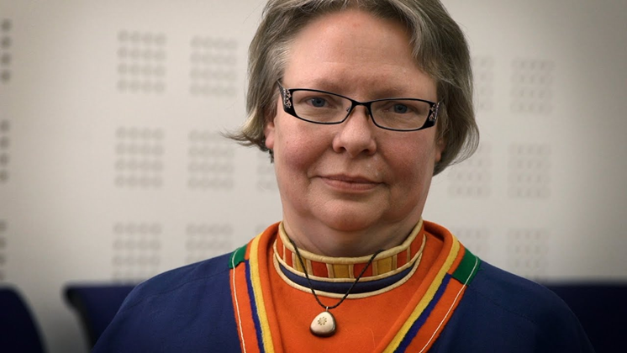
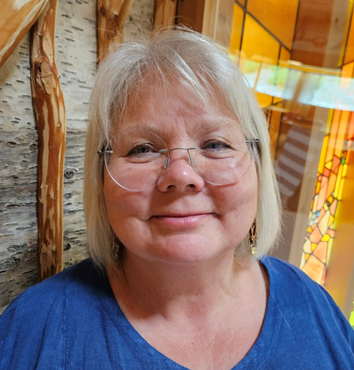
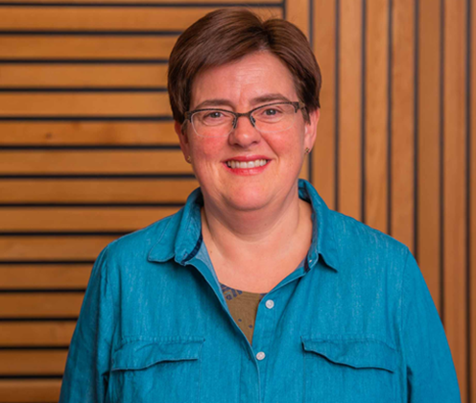
Samarbeid med forskere på svensk side av Sápmi
Vår søken etter å bygge nettverk med forskere på samisk entreprenørskap på svensk side, resulterte i et arbeid med å relatere samisk entreprenørskap til den internasjonale litteraturen om ruralt entreprenørskap
  Jeaneth Johansson, Luleå Tekniske Universitet
  May-Britt Öhman, CEMFOR, Uppsala Universitet
  Vigdis Nygaard, NORCE
  Eva Jørgensen, UiT

Slide 3
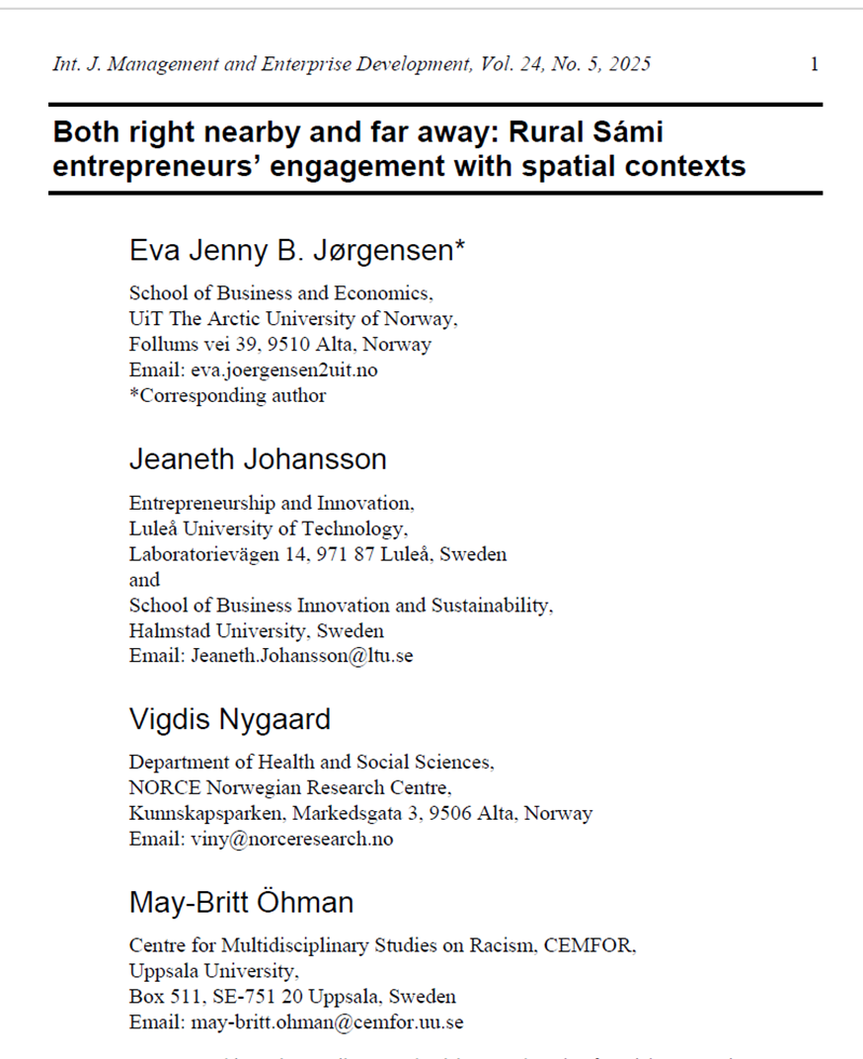
Publisering av artikkel
International Journal of Management and Enterprise Development
Vol.24, No 5, 2025
Ser på ruralt samisk entreprenørskap og engasjement i ulike geografiske kontekster
Bruker fire entreprenører som case, to fra norsk side, to fra svensk side
Artikkelen kan lasts ned her. https://www.inderscienceonline.com/doi/epdf/10.1504/IJMED.2025.145210

